Slide 1


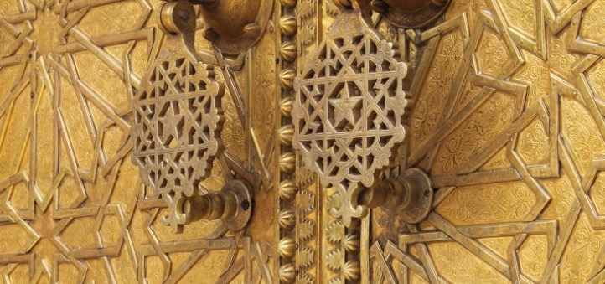
La vie du roi
Ezechias
D. Gern 5.2019

Slide 2
Chronologie des rois de Juda
Roboam
Abija
Asa
Josaphat
Joram
Achazia
17 ans
3 ans
41 ans
25 ans
8 ans
1 an
Athalie
Joas
Amatsia
Ozias
Jotham
Achaz
40 ans
29 ans
52 ans
16 ans
16 ans
Ezéchias
Manassé
Amon
Josias
Joachaz
Jojakim
29 ans
55 ans
2 ans
31 ans
3 mois
11 ans
Jojakin
Sédécias
3 mois
11 ans

Slide 3
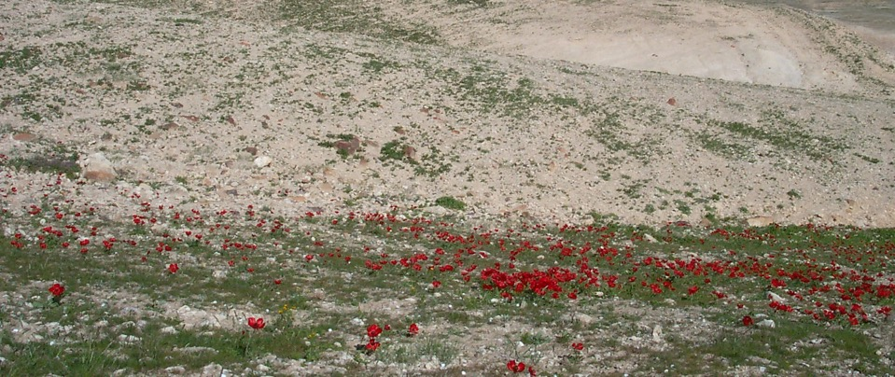
Début du règne
Ezéchias est le 13ème roi de Juda.
Il devient roi à 25 ans à la place de son père Achaz.
Il règne 29 ans sur le royaume de Juda
Il fait ce qui est droit aux yeux de l’Eternel.
PL

Slide 4
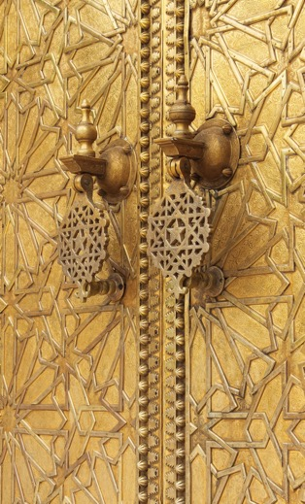
Au début de son règne, il fait ouvrir toutes les portes du temple et les fait réparer.
Il fait venir les Sacrificateurs et les Lévites et leur dit
  de sanctifier le temple,
  de ne pas être négligent.
    Ecoutez-moi, Lévites! Consacrez-vous maintenant et reconsacrez la maison de l'Eternel, le Dieu de vos ancêtres, faites sortir ce qui est souillé du sanctuaire. 2 Chr 29:5
PL

Slide 5
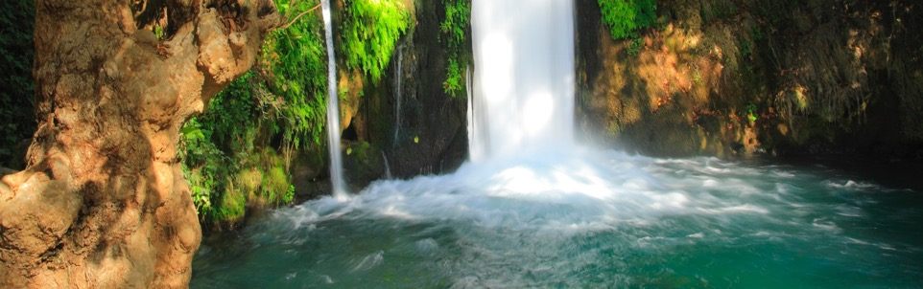
Les ordres du roi sont exécutés à la lettre.
  Le 1er jour les Sacrificateurs et les Lévites entrent dans le temple.
  Le 2ème jour ils entrent dans le sanctuaire pour le purifier.
  Le 16ème jour, les idôles et les souillures sont évacuées dans le torrent du Cédron.

Slide 6
Ils se rendent ensuite chez le roi Ezéchias.
Ils l'informent qu'ils ont purifié toute la maison de l'Eternel.
600 ans plus tôt, lors de la traversée du désert, Moïse avait, sur ordre de l'Eternel, créé un serpent d'airain.
Toute personne qui le regardait était guérie.
Ezéchias le met en pièces.
    Il fit disparaître les hauts lieux, brisa les statues, abattit les idoles et mit en pièces le serpent de bronze que Moïse avait fabriqué, car les Israélites avaient jusqu'alors brûlé des parfums devant lui; on l'appelait Nehushtan. 2 Chr 18:4

Slide 7
Pourquoi fait-il cela?
  Parce que le peuple considérait cette sculpture comme une idole.
Tous les obstacles susceptibles d’entraver la repentance du peuple de Dieu sont écartés.
Le feu des sacrifices à l’Eternel brûle à nouveau sur l’autel.

Slide 8
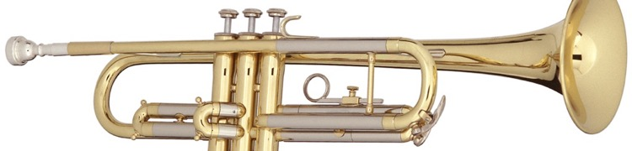
Les musiciens et les chantres reprennent leurs fonctions dans l’enceinte du temple.
Le roi et les principaux du peuple se prosternent devant l’Eternel.
    Ils le célébrèrent avec des transports de joie avant de s'incliner et de se prosterner. 2 Chr 29:30

Slide 9

En nous faisant cette description de nettoyage du temple, notre Seigneur a un message précis à nous communiquer.
Ezechias l'a compris, il n'est pas possible
  de rentrer en relation avec notre Père céleste
  si nous laissons des détritus entre nous et Lui.

Slide 10
C'est si facile de mettre le doigt sur toutes les choses mauvaises décrites dans ce chapitre.
C'est également aisé de pointer les choses négatives dans la vie des autres chrétiens.
Qu'en est-il de nous?

Slide 11

Arrêtons-nous ici et identifions
  dans notre tête
  ou sur une feuille de papier
les éléments qui nous empêchent d'avoir une relation étroite avec Dieu.
  Est-ce l'attrait du luxe?
  ou l'orgueil?
  ou la jalousie?
  ou la pornographie?

Slide 12
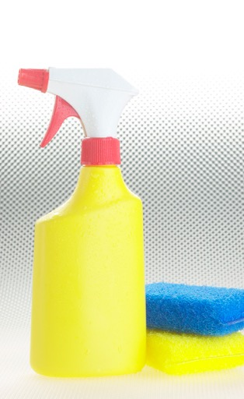
  ou un sport qui prend tout notre temps libre et nos pensées?
  ou d'autres choses encore?
Comme Ezechias,
  nettoyons notre vie,
  Enlevons tout ce qui n’est pas à la gloire de Dieu,
  laissons au Seigneur la place qui Lui revient.

Slide 13

Notre vie a été libérée, avec l'aide de Dieu, de toutes ces choses impures?
Nous pouvons alors Le louer comme Ezechias
  « avec des transports de joie »!
Ne vivons pas une vie chrétienne de façade!

Slide 14
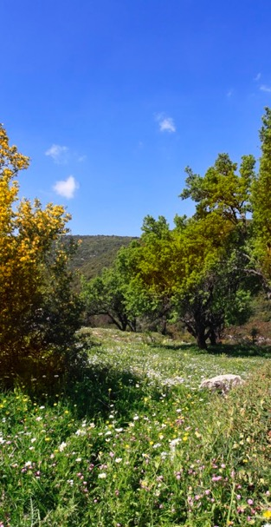
Réformes religieuses
Ezéchias envoie des messagers
  dans tout Juda
  ainsi que dans la partie d'Israël, au Nord du pays.
Leur mission est de faire venir le peuple à Jérusalem pour célébrer la Pâque.
    Le roi, ses chefs et toute l'assemblée avaient tenu conseil à Jérusalem afin que la Pâque soit célébrée au cours du deuxième mois. 2 Chr 30:2
PL

Slide 15
Les coureurs partent avec les lettres du roi.
Ils disent au peuple:
    Engagez-vous envers l'Eternel, venez à son sanctuaire, qu'il a consacré pour toujours, et servez l'Eternel, votre Dieu, pour que son ardente colère se détourne de vous. 2 Chr 30:6
Certains se moquent d’eux.
    Les coureurs allèrent ainsi de ville en ville … mais on riait et se moquait d'eux. 2 Chr 30:10
GN

Slide 16
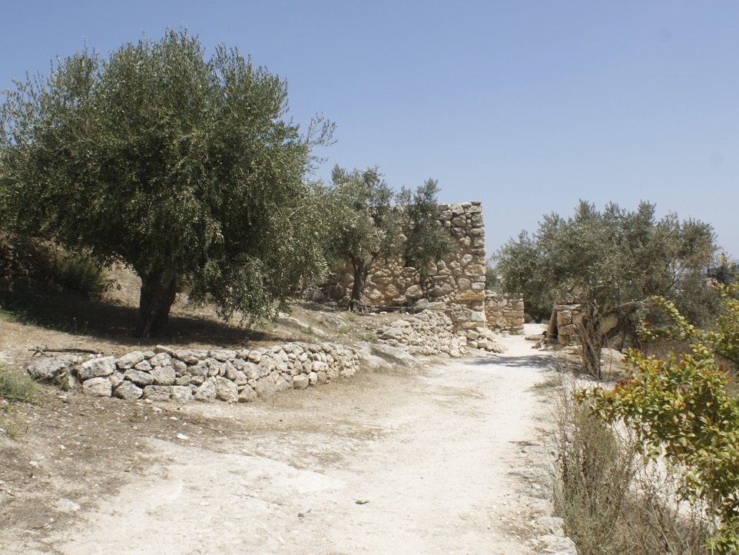
GN

Slide 17
Annoncer le message du salut peut entraîner des réactions d’incompréhension, de moqueries.
Ne nous décourageons pas, accomplissons la mission que Dieu nous a donnée.
Seul le Saint-Esprit peut ensuite
  convaincre les gens de péché et
  les amener à accepter Jésus-Christ comme leur Sauveur personnel.

Slide 18
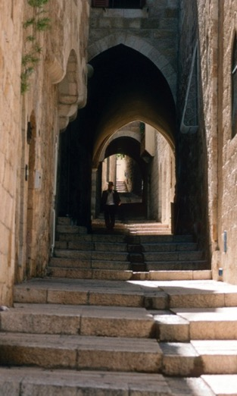
Quelle joie pour ces coureurs de rencontrer ensuite à Jérusalem les personnes qu’ils ont invitées.
Peut-être que certaines personnes se sont
  d’abord moquées
  puis sont tout de même venues à Jérusalem.

Slide 19
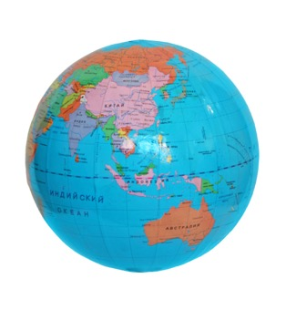
Soyons comme ces messagers!
    Jésus s'approcha et leur dit: … Allez, faites de toutes les nations des disciples, baptisez-les au nom du Père, du Fils et du Saint-Esprit et enseignez-leur à mettre en pratique tout ce que je vous ai prescrit. Mt 28:18
Quelle joie de retrouver au ciel les personnes à qui nous aurons parlé de Christ!

Slide 20
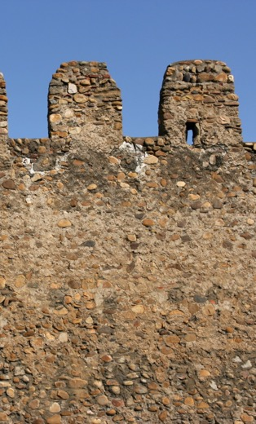
Une grande foule se rassemble à Jérusalem pour célébrer la Pâque.
    Ainsi, les Israélites qui se trouvaient à Jérusalem célébrèrent la fête des pains sans levain pendant 7 jours, avec une grande joie. Chaque jour les Lévites et les prêtres louaient l'Eternel avec les instruments qui retentissaient en son honneur. 2 Chr 20:21

Slide 21
Etes-vous aussi, comme ces Israélites, remplis d'une grande joie lorsque vous louez l'Eternel?
Quelle est votre attitude à l'église durant les moments d'adoration?
  Regardez-vous votre montre?
  Ou chantez-vous votre joie à Dieu?
Faisons comme le Psalmiste du Ps 71, louons toujours plus notre Seigneur!
    Quant à moi, j’espérerai toujours, je te louerai de plus en plus. Ps 71:14

Slide 22
Secoués par l’appel, beaucoup de Juifs détruisent leurs autels dédiés aux idoles.
Les Juifs venus célébrer la Pâque
  ôtent les hauts lieux,
  brisent les statues,
  coupent les ashères.
    Lorsque tout cela fut terminé, tous les Israélites qui étaient présents partirent pour les villes de Juda; ils brisèrent les statues, abattirent les poteaux sacrés et démolirent entièrement les hauts lieux et les autels dans tout Juda et Benjamin ainsi que dans Ephraïm et Manassé. 2 Chr 31:1

Slide 23
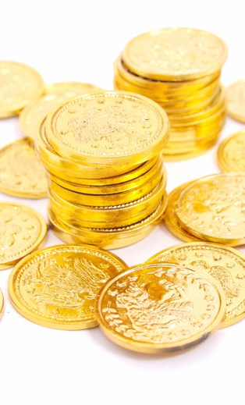
Tous les obstacles susceptibles d’entraver la repentance du peuple de Dieu sont écartés.
Ezéchias réintroduit le service journalier des Lévites.
  Des cantiques sont chantés tous les jours.
  La dîme est réintroduite.
  L’intendance du trésor du temple est confiée à des hommes fidèles.

Slide 24
Réformes politiques
Le royaume de Juda se trouve entre 2 puissances: l'Egypte et l'Assyrie.
Ezéchias se révolte contre l’Assyrie, militairement beaucoup plus forte que le peuple d'Israël.
Il se bat contre les Philistins.
    L'Eternel fut avec Ezéchias qui réussit dans toutes ses entreprises. Il se révolta contre le roi d'Assyrie et ne lui fut plus asservi. Il porta des coups aux Philistins jusqu'à Gaza et dévasta leur territoire, aussi bien les simples tours de garde que les villes fortifiées. 2 Rois 18:6-9

Slide 25
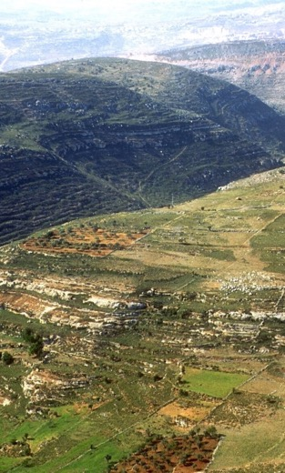
1ère attaque assyrienne
La 4ème année du règne d’Ezéchias, Shalmaneser envahit le royaume d’Israël et assiège Samarie.
La ville est prise 3 ans plus tard.
Les habitants d'Israël sont emmenés en Assyrie.
PL

Slide 26
2ème attaque Assyrienne
La 14ème année du règne d’Ezéchias, Sanchérib, roi d’Assyrie, envahit le royaume de Juda.
Il prend les villes fortes de Juda.
Ezéchias donne tout l’argent du temple pour amadouer Sanchérib. Celui-ci ne cède pas.
Ezéchias se ressaisit, reprend courage.
  Il tient conseil avec ses chefs.
  Il organise la résistance.
    Voyant que Sanchérib était venu et voulait attaquer Jérusalem, Ezéchias tint conseil avec ses chefs et ses hommes vaillants afin de boucher les sources d'eau qui se trouvaient à l’extérieur de la ville, et ils le soutinrent. 2 Chr 32:2

Slide 27
Le roi se prépare à la guerre.
    Une foule de gens se rassemblèrent et ils bouchèrent toutes les sources et le ruisseau qui coule au milieu de la région.
    Il répara toutes les brèches faites à la muraille et suréleva les tours ainsi que l’autre muraille, à l’extérieur, fortifia la terrasse de Millo dans la ville de David et prépara un grand nombre d'armes et de boucliers. 2 Chr 32:4-5
Tout le peuple aide à la défense de la ville.
Ils disposent de 2 armes:
  Le javelot, une arme offensive,
  Le bouclier, une arme défensive.

Slide 28
Les croyants sont tous appelés à combattre pour Christ!
Ils disposent également de plusieurs armes:
    Enfin, mes frères et sœurs, fortifiez-vous dans le Seigneur et dans sa force toute-puissante. Revêtez-vous de toutes les armes de Dieu afin de pouvoir tenir ferme contre les manœuvres du diable. Tenez donc ferme:
      ayez autour de votre taille la vérité en guise de ceinture;
      enfilez la cuirasse de la justice;

Slide 29

  mettez comme chaussures à vos pieds le zèle pour annoncer l'Evangile de paix;
  prenez en toute circonstance le bouclier de la foi, avec lequel vous pourrez éteindre toutes les flèches enflammées du mal;
  faites aussi bon accueil au casque du salut et à l'épée de l'Esprit, c’est-à-dire la parole de Dieu. Eph 6:13-17

Slide 30
Est-ce que nous réalisons que nous sommes en guerre?
Que notre ennemi, Satan, est puissant et qu'il met tout en œuvre pour nous vaincre?
Remettons notre vie dans les mains de Jésus, chef de l'armée à laquelle nous faisons partie.
Soyons à son écoute, prêt
  à attaquer
  ou à nous défendre
au moment qu'Il nous indique.

Slide 31

Satan va essayer par tous les moyens
  de nous déstabiliser,
  de faire en sorte que nous nous éloignions de notre divin chef.
Restons tout près de Dieu,
  obéissons-Lui
  et faisons-Lui confiance.

Slide 32
Ezéchias s’adresse aux cœurs de ses soldats:
    Fortifiez-vous et soyez pleins de courage! N’ayez pas peur et ne vous laissez pas effrayer face au roi d'Assyrie et à toute la foule qui est avec lui, car avec nous il y a plus qu'avec lui. Avec lui il y a un bras de chair, tandis qu’avec nous il y a l'Eternel, notre Dieu, qui nous aidera et qui combattra pour nous.» 2 Chr 32:7-8
Le peuple fait confiance à son roi.
Le roi d’Assyrie se trouve à Lakhis avec toutes ses troupes.

Slide 33
Il envoie ses serviteurs à Jérusalem dire aux Israélites:
    Sur quoi repose votre confiance, pour que vous restiez à Jérusalem dans la détresse ? Ézéchias ne vous abuse-t-il pas pour vous livrer à la mort par la famine et par la soif, quand il dit : L'Éternel, notre Dieu, nous sauvera de la main du roi d'Assyrie ? 2 Chr 32:10
Ils crient en langue hébraïque pour terrifier le peuple de Jérusalem qui se trouve sur la muraille.
Le roi d’Assyrie tente d’intimider Ezéchias.
  Il parle avec arrogance.
  Il accuse Ezéchias de vouloir tromper son peuple.
  Il affirme que Dieu est incapable de les délivrer,

Slide 34
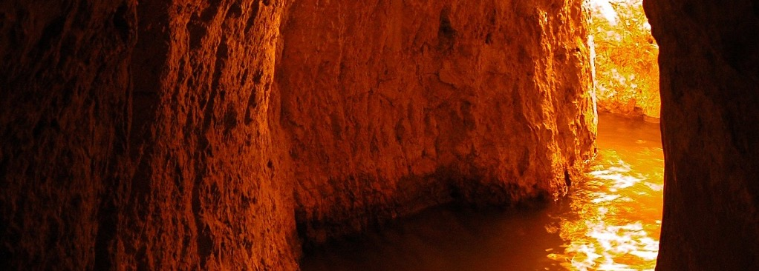
  Il accuse Ezéchias de livrer le peuple à la famine.
      Il ne sait pas qu’une rivière passe à travers Jérusalem.
      Ce tunnel a été retrouvé par hasard en 1880!
PL
PL

Slide 35
Ezéchias et le prophète Esaïe ne répondent pas aux attaques.
Ils se mettent à prier.
    Le roi Ézéchias et le prophète Ésaïe … se mirent à prier à ce sujet, et ils crièrent au ciel. 2 Chr 32:20
L’Eternel intervient.
    Alors l'Éternel envoya un ange, qui extermina dans le camp du roi d'Assyrie tous les vaillants hommes, les princes et les chefs. Et le roi confus retourna dans son pays. Il entra dans la maison de son dieu, et là ceux qui étaient sortis de ses entrailles le firent tomber par l'épée. 2 Chr 32:21

Slide 36
L’Armée d’Assyrie est détruite.
  185’000 soldats meurent dans la bataille.
  Sanchérib retourne en Assyrie et se fait tuer par ses fils.
Cette victoire entraîne un renouveau de foi parmi le peuple de Juda.
Beaucoup de personnes apportent des offrandes à l’Eternel.
    Beaucoup de gens apportèrent des offrandes à l'Eternel à Jérusalem, ainsi que des cadeaux de valeur à Ezéchias, roi de Juda. Celui-ci fut, depuis lors, tenu en haute estime parmi toutes les nations. 2 Chr 32:22

Slide 37
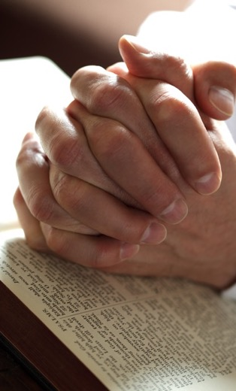
Quand Satan attaque, faisons comme Ezechias, crions à Dieu, demandons-Lui de nous aider!
Dieu nous donne un encouragement:
    Le Dieu de toute grâce vous a appelés en Jésus-Christ à sa gloire éternelle. Après que vous aurez souffert un peu de temps, il vous rétablira lui-même, vous affermira, vous fortifiera, vous rendra inébranlables. 1 Pi 5:10

Slide 38
Maladie d’Ezéchias
Ezéchias tombe malade au moment de l’invasion assyrienne.
Le prophète Esaïe vient vers lui et lui dit:
    Voici ce que dit l'Eternel: Donne tes ordres à ta famille car tu vas mourir, tu ne vivras plus. 2 Rois 20:1
Ezéchias fait alors cette prière à l’Eternel:
    Eternel, souviens-toi que j'ai marché devant toi dans la vérité, avec un cœur intègre, et que j'ai fait ce qui est bien à tes yeux! 2 Rois 20:3
Esaïe a averti le roi qu’il allait mourir.
Il reçoit maintenant un nouveau message de Dieu.

Slide 39
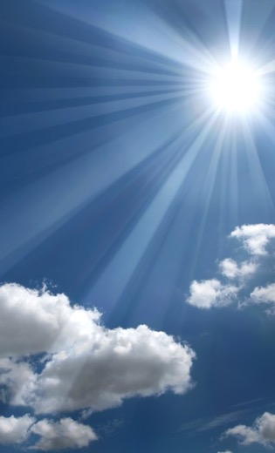
Esaïe ordonne qu’on mettre une masse de figues sur l’ulcère.
Le roi se rétablit.
A sa demande, Ezéchias reçoit un signe du ciel qui confirme qu’il vivra encore 15 ans:
  L’ombre doit reculer de 10 degrés.
    Alors le prophète Esaïe fit appel à l'Eternel et celui-ci fit reculer l'ombre de 10 marches sur l'escalier d'Achaz, où elle était déjà descendue. 2 Rois 20:11

Slide 40
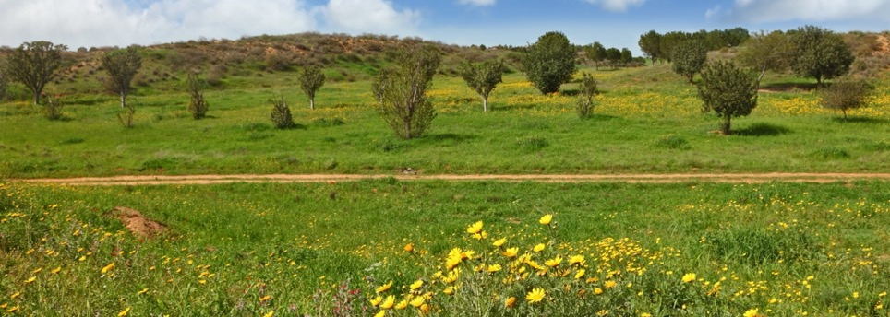
Si Ezéchias était mort à ce moment-là, il serait apparu à la postérité comme le meilleur des rois de Juda!
…… la suite va se gâter.

Slide 41

L’orgueil d’Ezéchias
Ezechias reçoit une délégation babylonienne.
    Ezéchias donna audience aux envoyés et leur montra l'endroit où étaient ses objets de valeur, l'argent et l'or, les aromates et l'huile précieuse, son arsenal et tout ce qui se trouvait dans ses trésors. Ezéchias leur montra absolument tout dans son palais et sur tout son territoire. 2 Rois 20:13

Slide 42
En réalité ils sont certainement venus observer les lieux faibles du pays.
Ezéchias est flatté de la visite et leur fait tout visiter.
    Cependant, lorsque les chefs de Babylone lui envoyèrent des ambassadeurs pour s'informer du signe qui avait eu lieu dans le pays, Dieu l'abandonna pour le mettre à l'épreuve afin de connaître tout ce qui était dans son cœur. 2 Chr 32:31
Esaïe lui fait remarquer son orgueil.
Il lui dit que sa descendance sera emmenée captive à Babylone.

Slide 43
Ezéchias réagit de façon égoïste.
Il ne se soucie guère des malheurs annoncés pour ses descendants.
Et nous?
  Quand la menace s’éloigne, ne négligeons-nous pas notre relation avec Dieu?
Ezéchias s’humilie de sa conduite.
    Alors Ezéchias s'humilia de son orgueil, de même que les habitants de Jérusalem, de sorte que la colère de l'Eternel ne vint pas sur eux pendant la vie d'Ezéchias

Slide 44
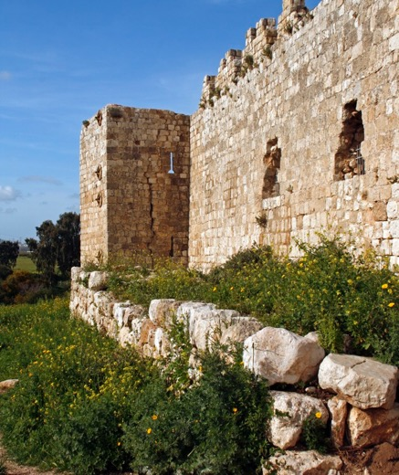
A sa mort, il est enterré « dans le lieu le plus élevé des sépulcres des fils de David ».
Touts les habitants de Jérusalem lui rendent honneur.

Slide 45
conclusion
Que le roi Ezechias soit un modèle pour nous.
Exerçons la même énergie à faire le bien
Version: Segond
Les images portant les mentions FO, TP, ISP et PL ont été achetées sur les sites fotolia.com, thinkstockphotos.fr, istockphoto.com et biblelieux.com; elles ne peuvent pas être utilisées dans un autre cadre que les présentations se trouvant sur panorama-bible.ch.
Lors de présentations de ce sujet, il n’est pas autorisé de rajouter ou de modifier les commentaires écrits sur fond bleu. Si vous pensez qu’une modification d’un texte est nécessaire, merci de bien voloir écrire à info@panorama-bible.ch

